Slide 1
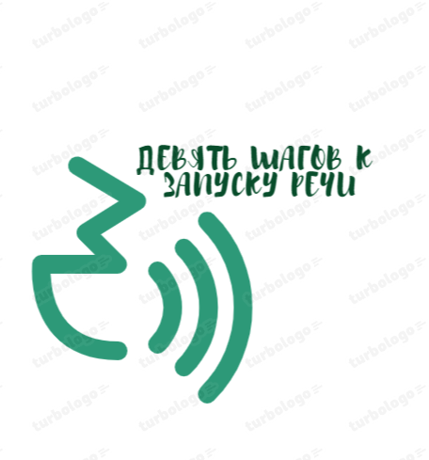
Муниципальное автономное дошкольное образовательное учреждение центр развития ребенка детский сад № 50 города Тюмени
Если педагог и родители не знают системного подхода, как через игру и бытовые ситуации развивать все сферы мозговой деятельности ребенка – то, «отдельные занятия речью» не дадут никакого результата.
Речь – это только верхушка айсберга комплексного развития ребенка.
Руководители практики: Вешкурцева Е.В., Галеева Б.Р.,
Куликова Н.Е., Денисова Ж.Н., Соколик М.Н., Таратунина А.В.
Тюмень, 2022

Slide 2
Дорожная карта проекта
Первый этап: август - сентябрь 2021 г. (подготовка, диагностика и начало реализации практики)
Определение проблемных направлений.
Формирование команды, обучение педагогов по запуску речи детей раннего возраста.
Картирование процесса практики.
Второй этап: сентябрь 2021г. – май 2022г. (внедрение и реализация практики)
Составление плана мероприятий практики с детьми и родителями.
Реализация плана мероприятий (ИОМ с детьми, просвещение родителей).
Подведение промежуточных результатов.
Третий этап: май 2022 г. (стандартизация процесса с целью сохранения и стабилизации достигнутых результатов)
Мониторинг устойчивости улучшений.
Проведение корректирующих действий

Slide 3
Цель: запуск речи детей раннего возраста с особыми образовательными потребностями для успешной социализации
Задачи:
Разработать план, включающий в себя комплекс игр и упражнений по запуску речи детей с особыми образовательными потребностями, диагностический инструментарий для определения уровня психического развития.
Создать мотивирующую развивающую предметно-пространственную среду в дошкольном учреждении.
Вовлечь родителей в совместную работу, направленную на запуск речи детей раннего возраста с особыми образовательными потребностями.
Целевая аудитория: дети раннего возраста с особыми образовательными потребностями, родители, педагоги дошкольных учреждений

Slide 4

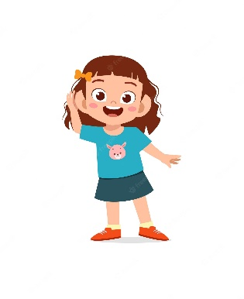

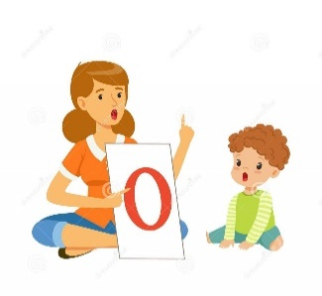

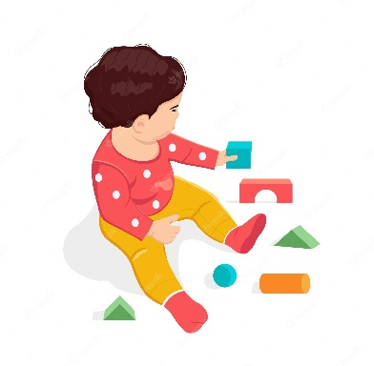

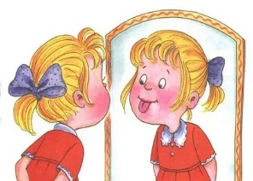
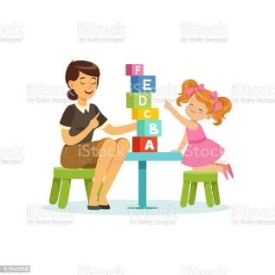
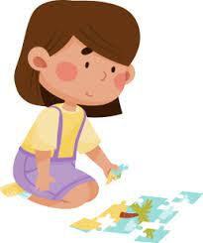
Практика «Девять шагов к запуску речи» - это комплекс мероприятий, направленный на совершенствование системы сопровождения раннего речевого развития детей с особыми образовательными потребностями в условиях ДОУ
1. Мама и малыш
4. Развитие тела
ребенка
5. Развитие
фонематического восприятия
2. Комплексная
диагностика
3. Сенсомоторное
развитие
6. Развитие артикуляции
и дыхания
9. Простые грамматические
конструкции
8. Элементарная
фразовая речь
7. Развитие памяти,
логики и внимания

Slide 5
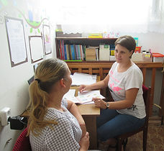
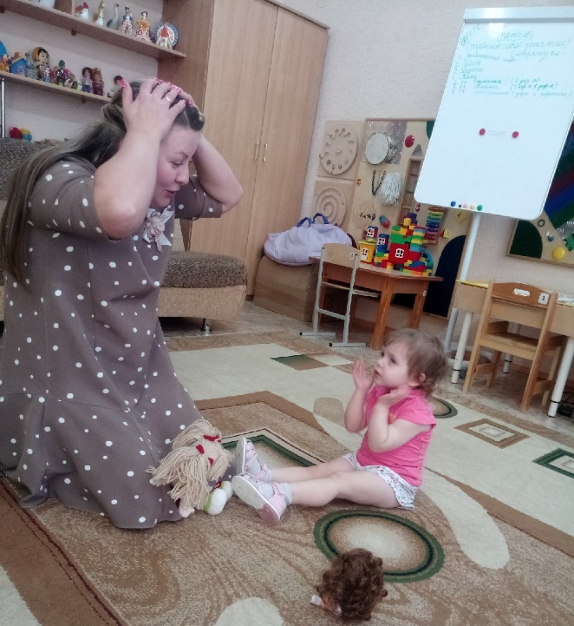
«Мама и малыш» (беседа с мамой, заполнение анкеты, выявление особенностей поведения ребенка в домашних условиях)
«Комплексная диагностика» (обследование специалистами детского сада:
Раннее выявление отклонений в развитии.
Выявление индивидуально-психологических особенностей развития обследуемого ребенка.
Определение специфических образовательных потребностей ребенка, путей коррекционно-развивающего воздействия.
Обоснование психолого-педагогического прогноза)

Slide 6
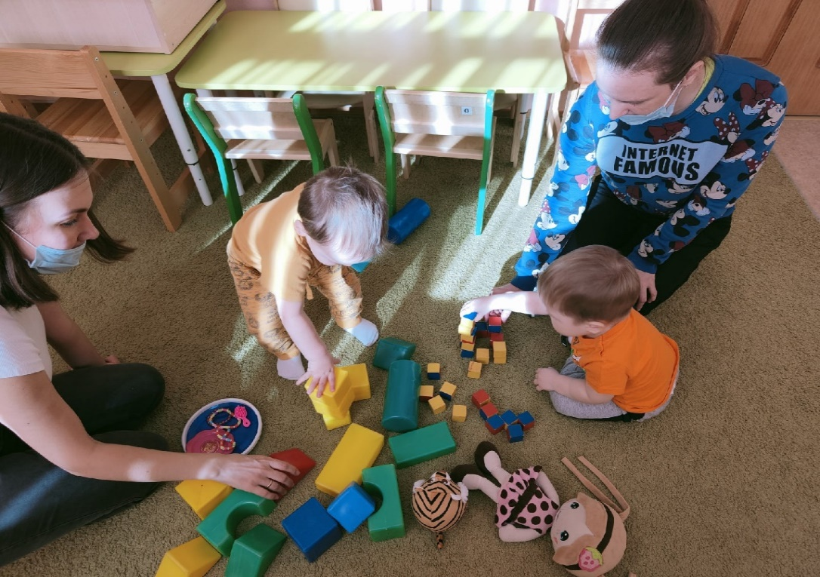
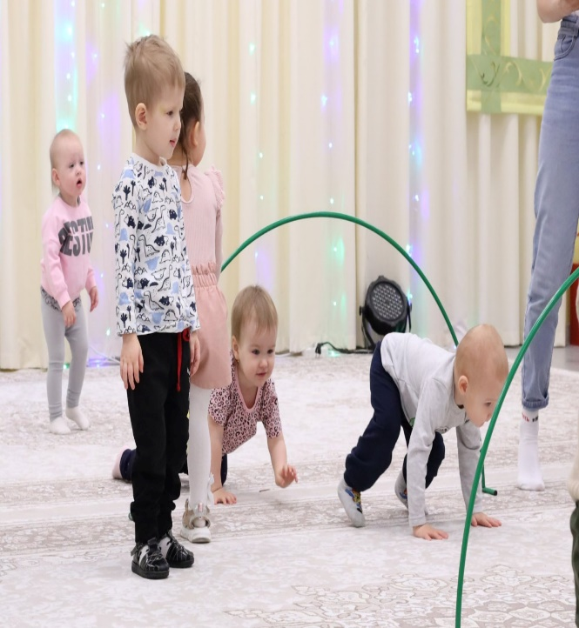
«Сенсомоторное развитие» (развитие восприятия и формирования представлений о важнейших свойствах предметов, их форме, цвете, величине, положении в пространстве, а также запахе и вкусе)
«Развитие тела ребенка» (выполнение всевозможных упражнений на повороты и наклоны, хождение на носках и пятках, махи и приседания, прыжки и скрещивания рук, бег)

Slide 7
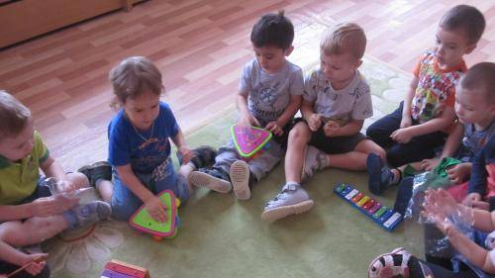
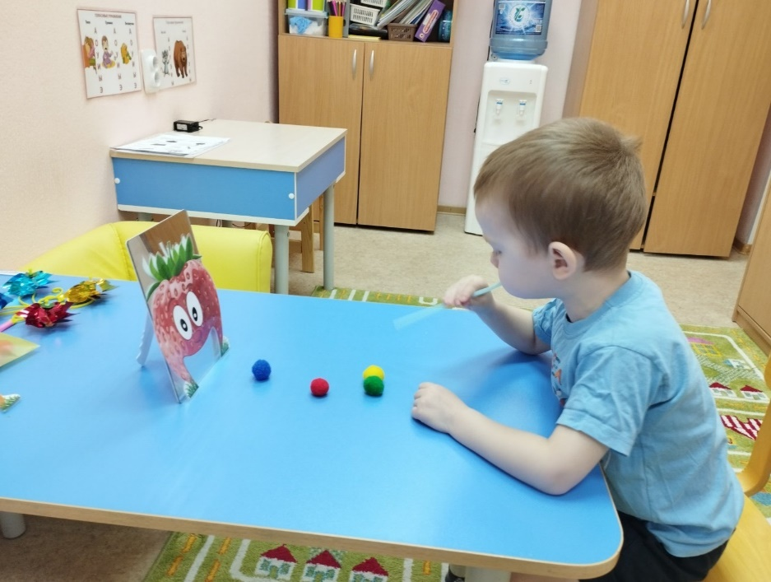
«Развитие фонематического восприятия» (специальные умственные действия, направленные на дифференциацию фонем, а также на установление звуковой структуры слова)
«Развитие артикуляции и дыхания» (проведение артикуляционной и дыхательной гимнастик в игровой форме). Артикуляционная гимнастика усиливает кровообращение, развивает гибкость органов речевого аппарата, укрепляет мышцы лица. Дыхательная гимнастика помогает выработать сильный, плавный, удлиненный выдох, сформировать целенаправленную воздушную струю.

Slide 8
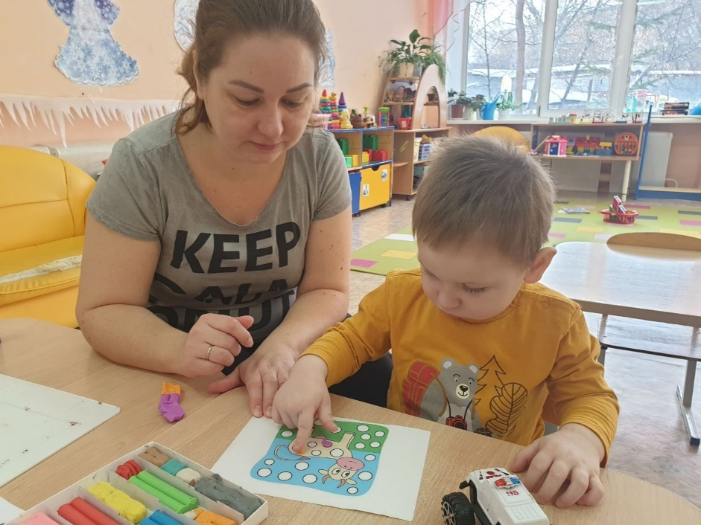
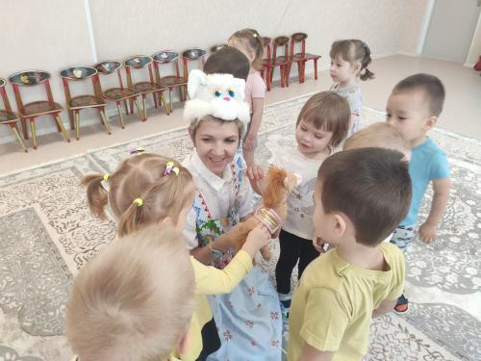
«Развитие памяти, логики и внимания» (взаимосвязь между собой психических функций формируется в процессе игровой деятельности, а также в результате общения и направляющей роли взрослого. Развитие данных процессов стимулирует детей к подражанию звукосочетаний и слов).
«Элементарная фразовая речь» (в общении со взрослым малыш объединяет 2-3 слова. Постепенно формируются грамматические категории (число, род, падеж).

Slide 9
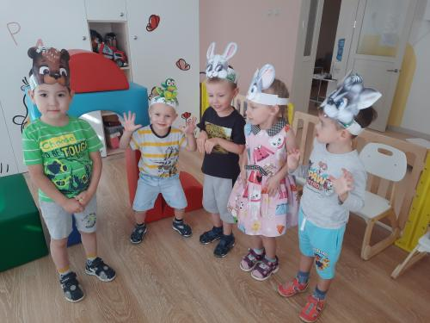
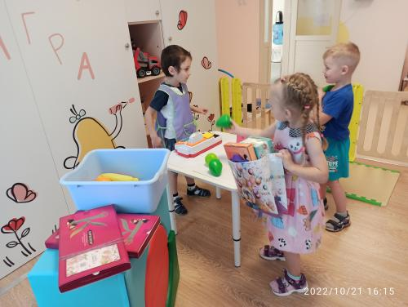
«Простые грамматические конструкции» (Ребёнок самостоятельно употребляет наиболее простые грамматические конструкции. Общаясь со взрослыми или сверстниками, дети используют простые предложения)

Slide 10
Положительные результаты нашей практики
Дети проходят путь от различения звуков к первой фразе.
У ребенка улучшается артикуляция, восприятие звуков, восприятие тела и чувствительность.
Ребенок расширяет свой пассивный и активный словарь, начинает активно общаться.
Ребенок заполняет пропущенные этапы развития.
на 70% сократилось количество неговорящих детей на конец учебного года

Slide 11
Место нахождение МАДОУ ЦРР - детский сад № 50 города Тюмени:
1 корпус: г. Тюмень, ул. Парковая, д. 2б
2 корпус: г. Тюмень, ул. Федерации, д. 2а
3 корпус: г. Тюмень, ул. Куйбышева, д. 110
4 корпус: г. Тюмень, ул. Куйбышева, д. 112
5 корпус: г. Тюмень, ул. Куйбышева, д. 116
6 корпус: г. Тюмень, ул. Декабристов, д. 152а
7 корпус: г. Тюмень, ул. Новоселов, д. 2а
8 корпус: г. Тюмень, ул. Новоселов, д. 109 к. 1
9 корпус: г. Тюмень, ул. А. Кореневского, д. 24
e-mail: ds50@obl72.ru
https://vk.com/zapuskrezhi72

